Slide 1
Pressão

Slide 2
O que é ?
É a relação entre uma determinada força e sua área de distribuição.
O termo pressão é utilizado em diversas áreas da ciência como uma grandeza escalar que mensura a ação de uma ou mais forças sobre um determinado espaço, podendo este ser líquido, gasoso ou mesmo sólido.

Slide 3
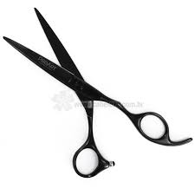
Pressão
Ao observarmos uma tesoura, vemos que o lado onde ela corta, a lâmina, é mais fina que o restante da tesoura. Também sabemos que quanto mais fino for o que chamamos o "fio da tesoura", melhor esta irá cortar.

Slide 4
Pressão hidrostática
Da mesma forma como os corpos sólidos, os fluidos também exercem pressão sobre outros, devido ao seu peso.
Para obtermos esta pressão, consideremos um recipiente contendo um líquido de densidade d que ocupa o recipiente até uma altura h, em um local do planeta onde a aceleração da gravidade é g.
A Força exercida sobre a área de contato é o peso do líquido.

Slide 5
Pressão atmosférica
Atmosfera é uma camada de gases que envolve toda a superfície da Terra.
A pressão que o peso do ar exerce sobre a superfície da Terra é chamada Pressão Atmosférica, e seu valor depende da altitude do local onde é medida.
Quanto maior a altitude menor a pressão atmosférica e vice-versa.

